Slide 1
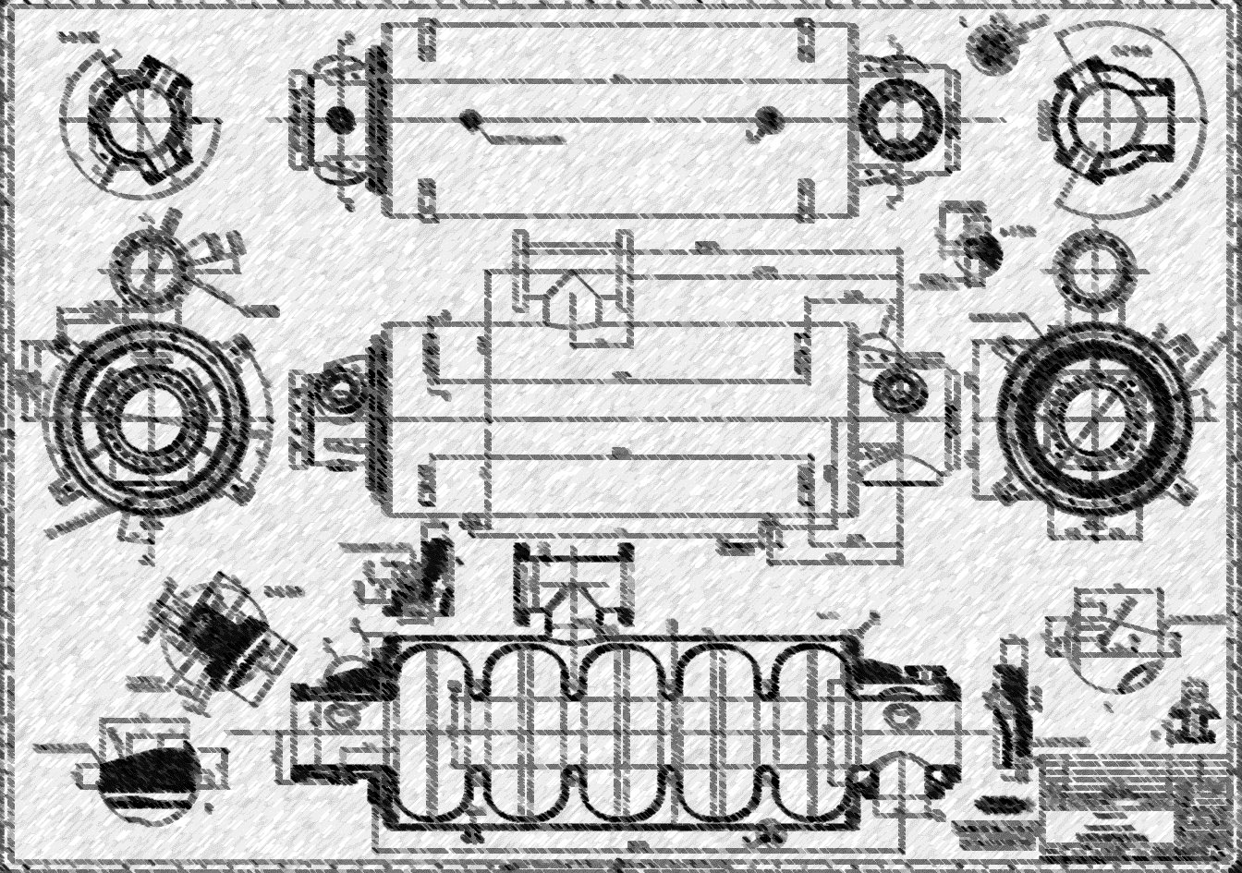

Project Progress Review 1-2026
WP- 6
Présenté par: Guillaume OLRY
22 Janvier 2026

Slide 2
TDR
Tout d’abord un grand merci aux différents contributeurs!
95% du contenu est là.
Au final, 30 à 35 pages.
A faire:
Compléter le § sur les systèmes d’accord
Intégrer les § dans le document final
Faire une relecture complète avant envoi.
Pas de changement,... il faut que je m’y mette!

Slide 3
Etat d’avancement
Cavités: Kick-off meeting le 18 décembre 16 Janvier. Très bien. Seconde mise à jour des plans suite aux remarques de ZANON. Dossier de fabrication pour le mois de Mars. Si ok → la fabrication démarre. Niobium à envoyer asap Cavités Booster: devis à 180k€ pour les 4 cavités!
Coupleurs HOM: Fabrication pas encore démarrée... Autre idée mise sur la table: considérer l’option d’une commande par le CERN dans l’industrie (chez RI?) → Non. CERN pas intéressé. Matières premières reçues (Cu et Inox). Plans de fab en cours. Revue interne au CERN cette semaine. Documentation qualité démarrée.
Absorbeurs: Mesures à chaud sur échantillon (EIC) au CERN par Axel début Décembre. Très bons résultats! Etude incluse dans iSAS.
Coupleurs de puissance: Mise en plan par le CERN en cours...terminé pour début Novembre Décembre Janvier Février? Réunion faite avec ESS sur le montage du coupleur. Besoin de changer le design du tube de refroidissement (dans l’antenne) en deux parties. CERN regarde si air blowers dispo si non il faut en acheter.
Coupleurs de puissance booster: fabrication par le CERN (« en échange » du design du cryomodule proto FCC)
Manchettes RF: 2 devis reçus autour entre 80 et 90k€. Très bonne nouvelle! PUMA à préparer.
Blindages magnétiques : → commande en 2027 (93k€ devis). Priorité au booster pour 2026 (15k€? estimation)
Enceinte à vide, circuit cryo, transitions chaud-froid...: phase de mise en plans à démarrer asap.

Slide 4
Points de vigilance
Beaucoup de PUMA et appels d’offres
Budget
2026: 250 à 300k€ (dont 150k€ estimés)
Prévisionnel pour 2027: 250k€ (dont 160 estimés)

Slide 5






Planning et principaux jalons du WP
Adaptation/modifications of the ESS Cryomodule
Report released
Absorbers
fabrication
Power couplers conditioning
Cryomodule assembly
Niobium material
Delivered
HOM and Power Couplers designs finished
Power Couplers + HOM Couplers fabrication
Cryomodule test
Last 5 cell cavity
Tested
2025
2026
2027
2028
Cryomodule components
procurements
Critical path:
5 cell cavities (1 year)
Delayed :
Power coupler + HOM couplers (~6 months)
CM assembly (1 year)
CM testing (9 months)
5 cell cavities fabrication
2nd call for tender publication
5 cell cavities fabrication
Purchase Order

